Slide 1
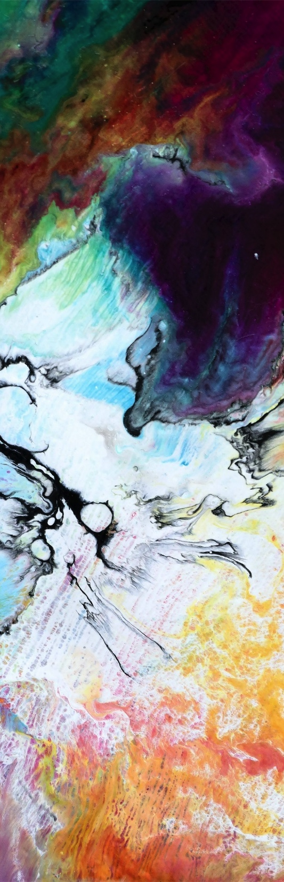
Public Outreach activity in Solar Physics Division SRC PAS
Progress on spectroscopy
and imaging III
Wrocław, 19-21.11.2019
MAGDALENA GRYCIUK
SZYMON GBUREK
JAROSŁAW BĄKAŁA
MICHALINA LITWICKA

Slide 2
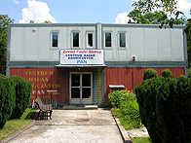
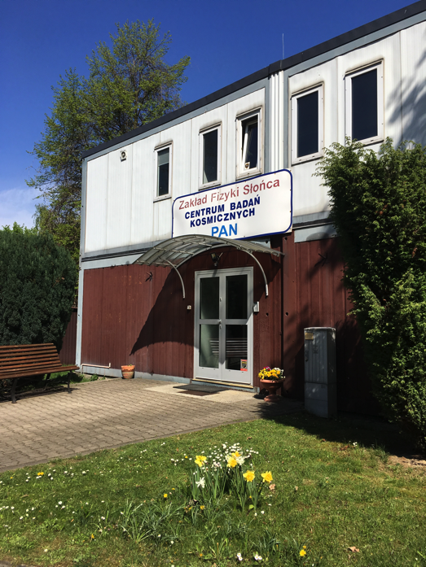
Solar Physics division - Outreach EVENTS
Progress on spectroscopy and imaging III 19-21.11.2019
Our activity mainly focus on two important events:
Lower Silesian Science Festival
The World Space Week – Wrocław Edition.
Both events took place every autumn in Wrocław.
Additionally we present popular-science lectures in Astronomical Institute University of Wroclaw continuously during the year.

Slide 3


Lower Silesian Science Festival
Progress on spectroscopy and imaging III 19-21.11.2019
WROCŁAW
Legnica
Zgorzelec
Głogów
Jelenia Góra
Bystrzyca
Kłodzko
Wałbrzych
Dzierżoniów
Ząbkowice Śląskie
Lubin

Slide 4
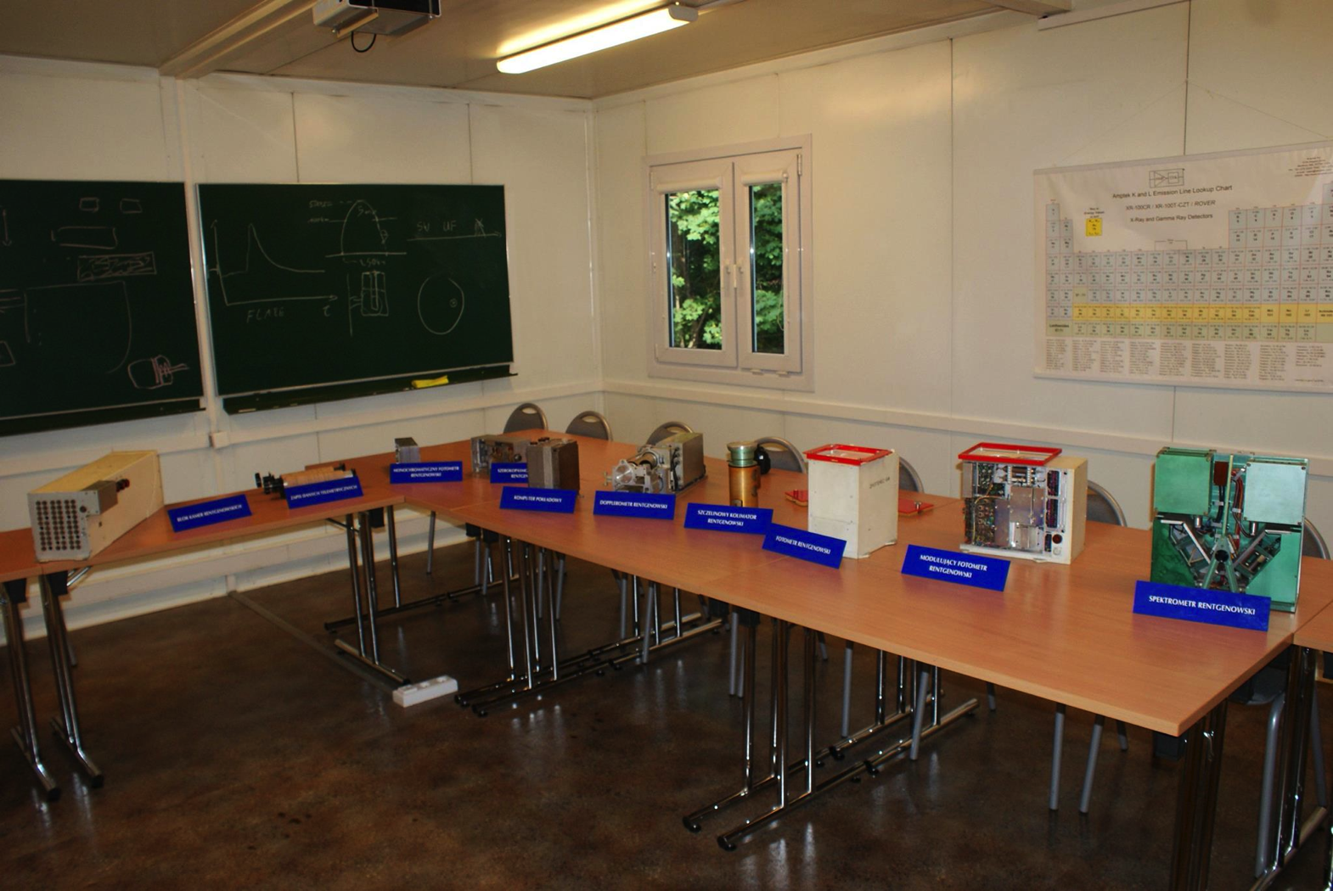
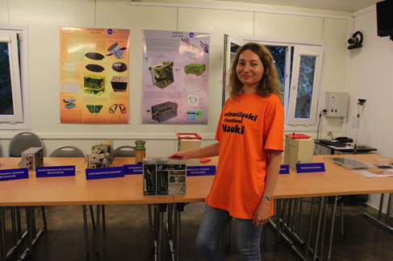
SPACE INSTRUMENTS EXHIBITION
Progress on spectroscopy and imaging III 19-21.11.2019
LOWER SILESIAN
SCIENCE FESTIVAL

Slide 5
Progress on spectroscopy and imaging III 19-21.11.2019

Slide 6
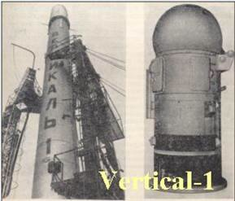
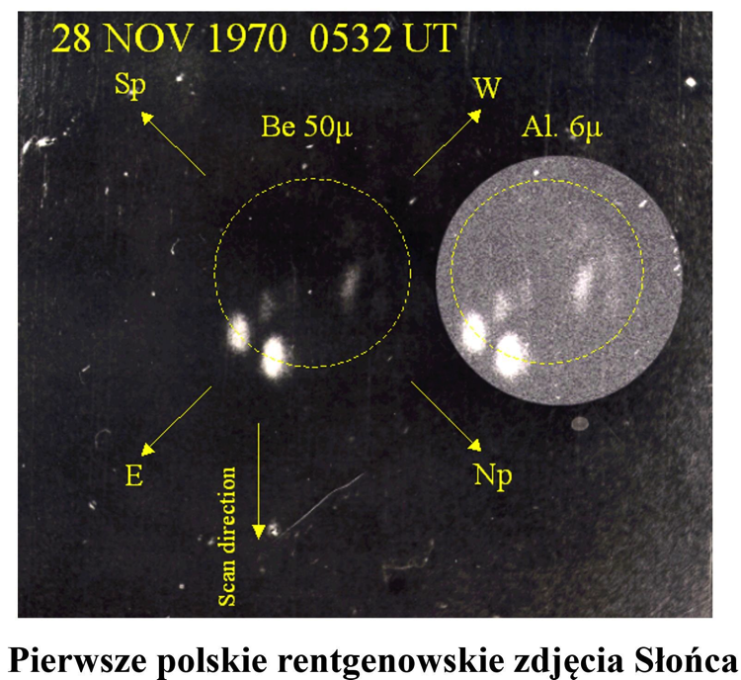
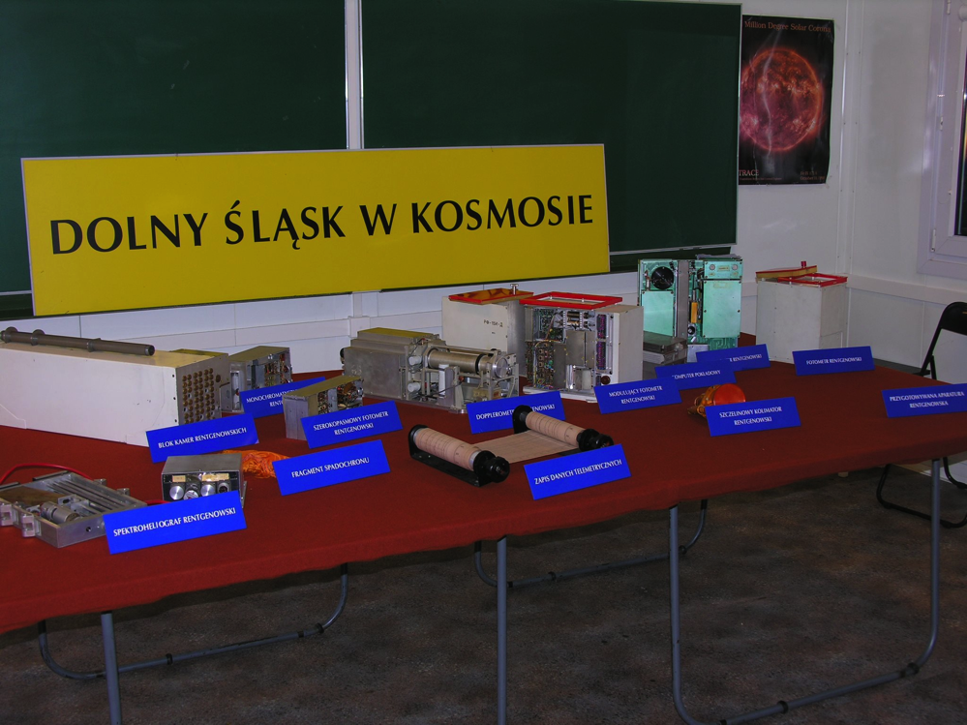
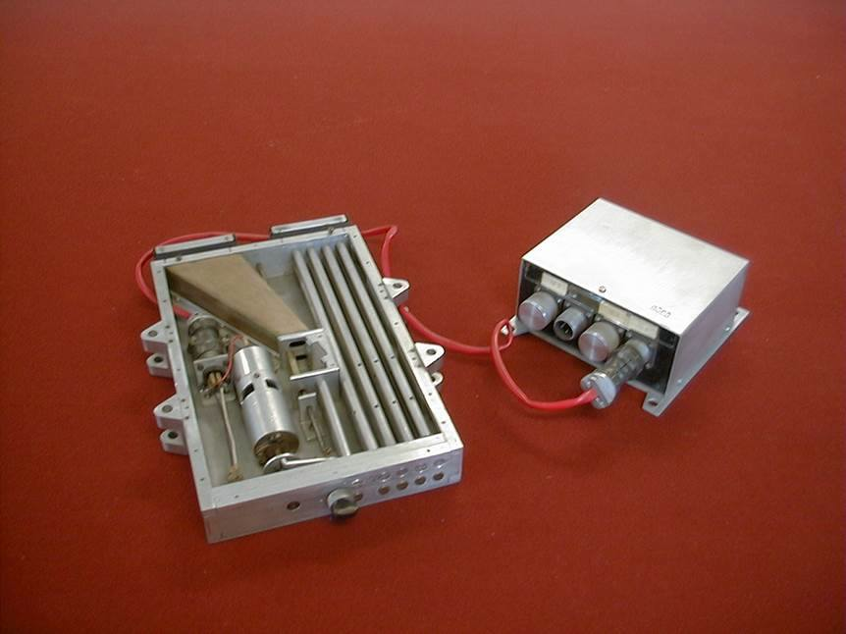
Progress on spectroscopy and imaging III 19-21.11.2019
LOWER SILESIAN
SCIENCE FESTIVAL
SPACE INSTRUMENTS EXHIBITION
LOWER SILESIAN
SCIENCE FESTIVAL

Slide 7
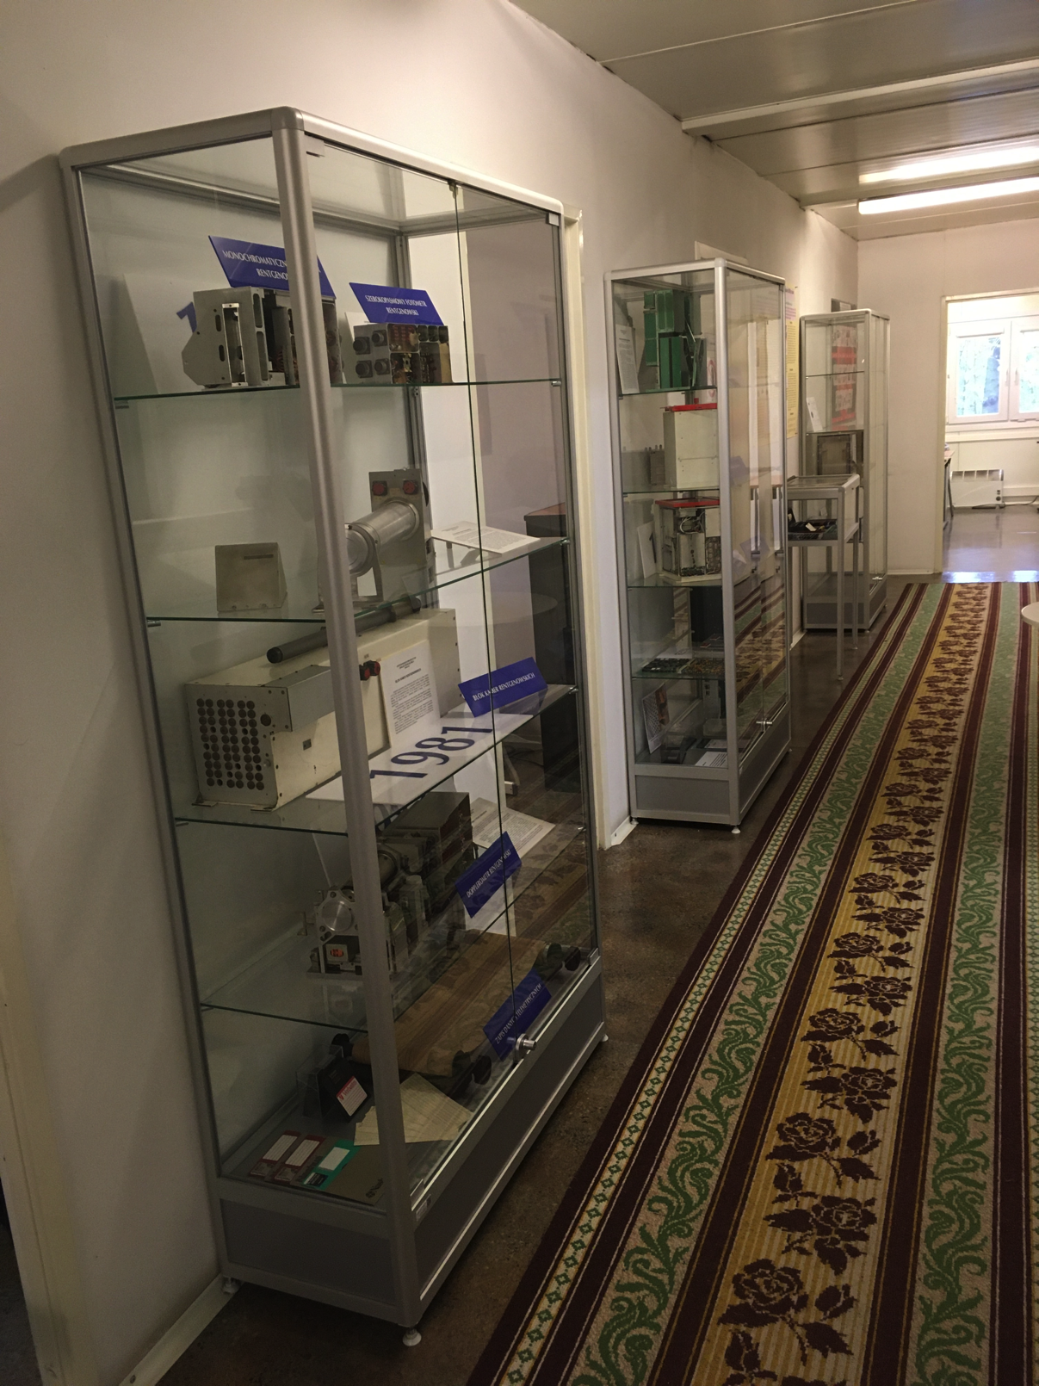
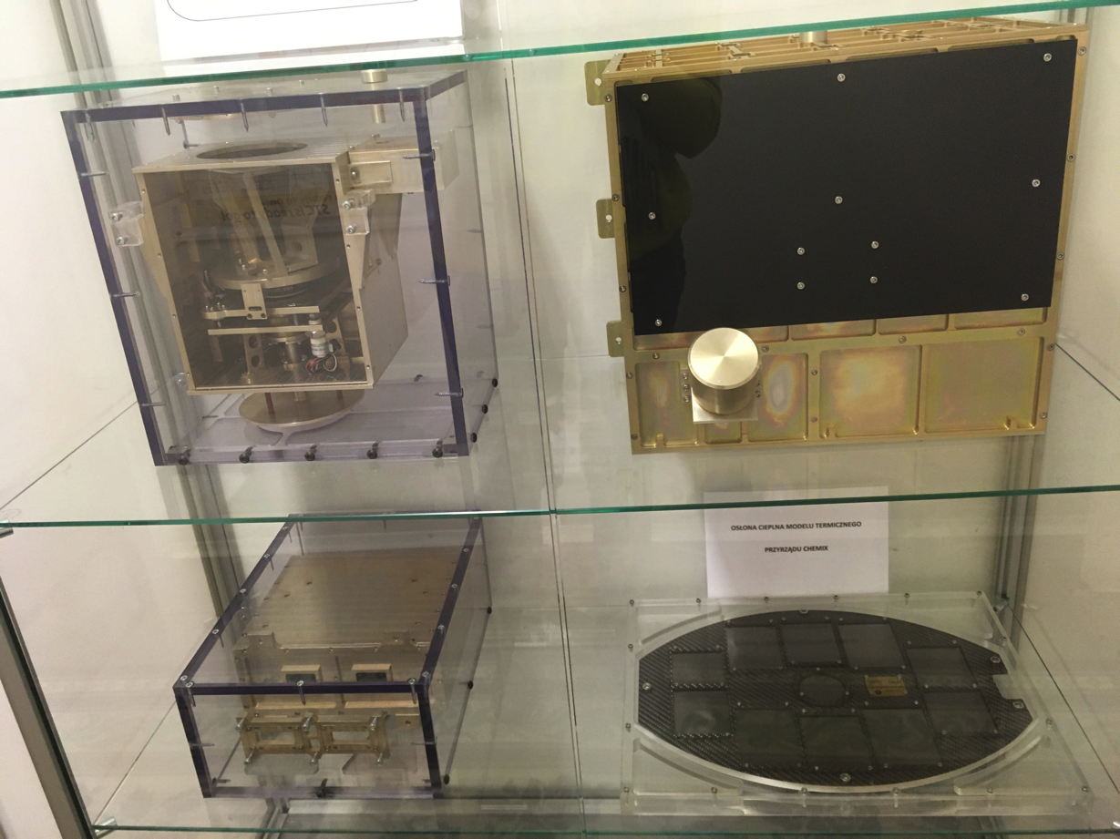
Progress on spectroscopy and imaging III 19-21.11.2019
LOWER SILESIAN
SCIENCE FESTIVAL
SPACE INSTRUMENTS EXHIBITION

Slide 8
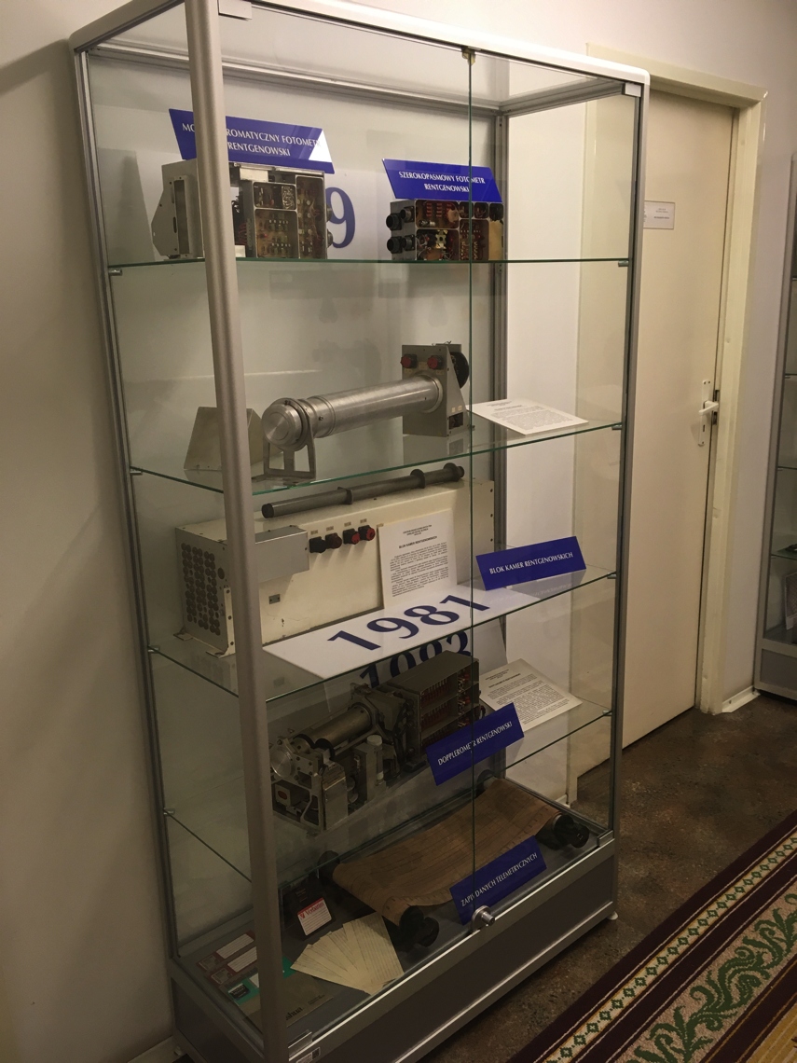
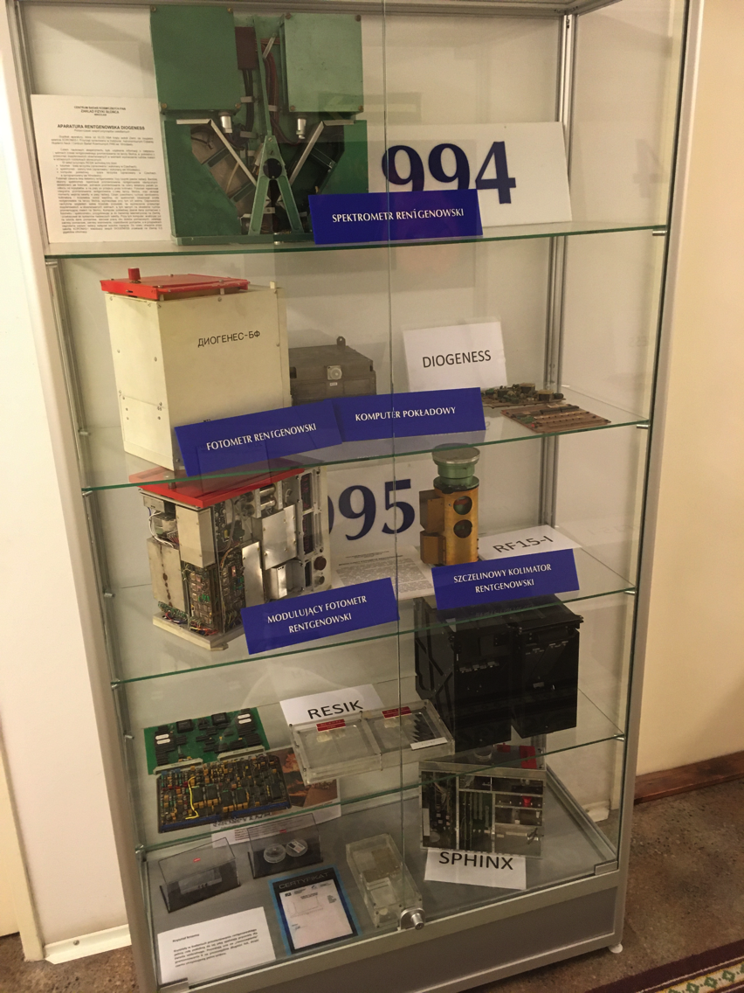

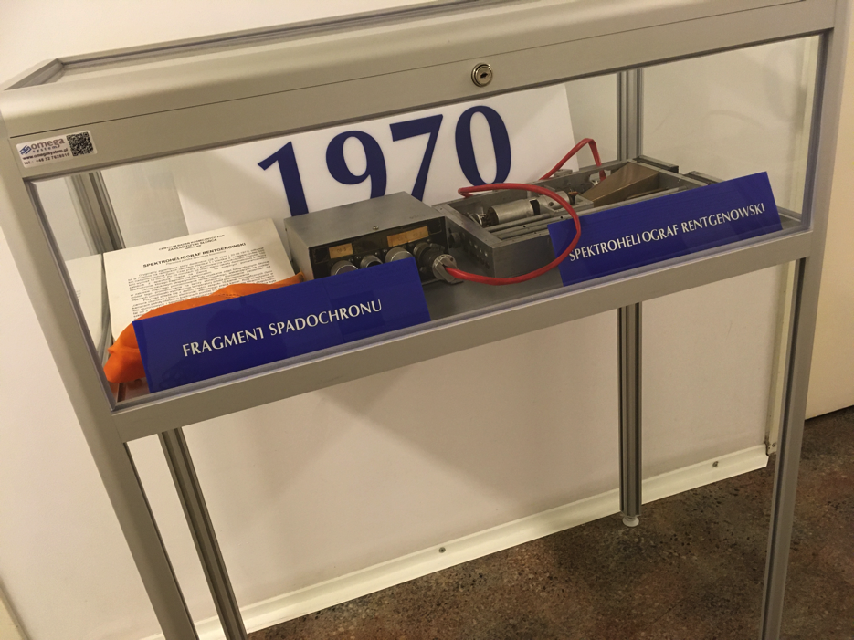
Progress on spectroscopy and imaging III 19-21.11.2019
LOWER SILESIAN
SCIENCE FESTIVAL
SPACE INSTRUMENTS EXHIBITION

Slide 9
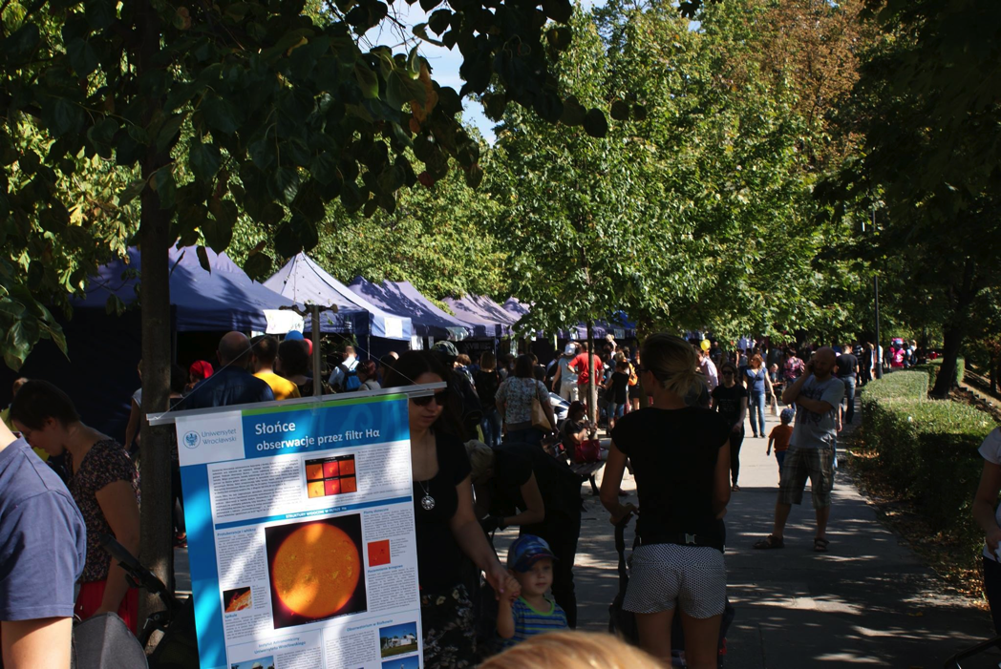
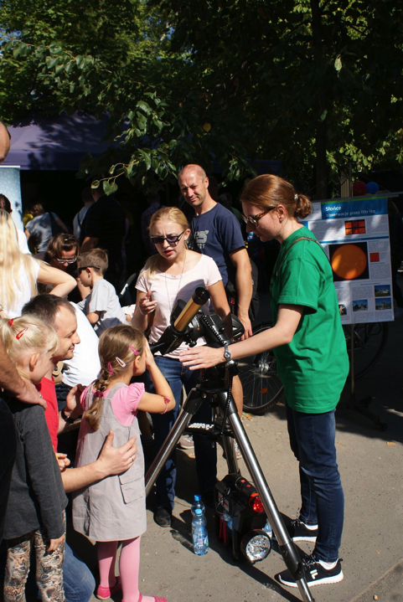
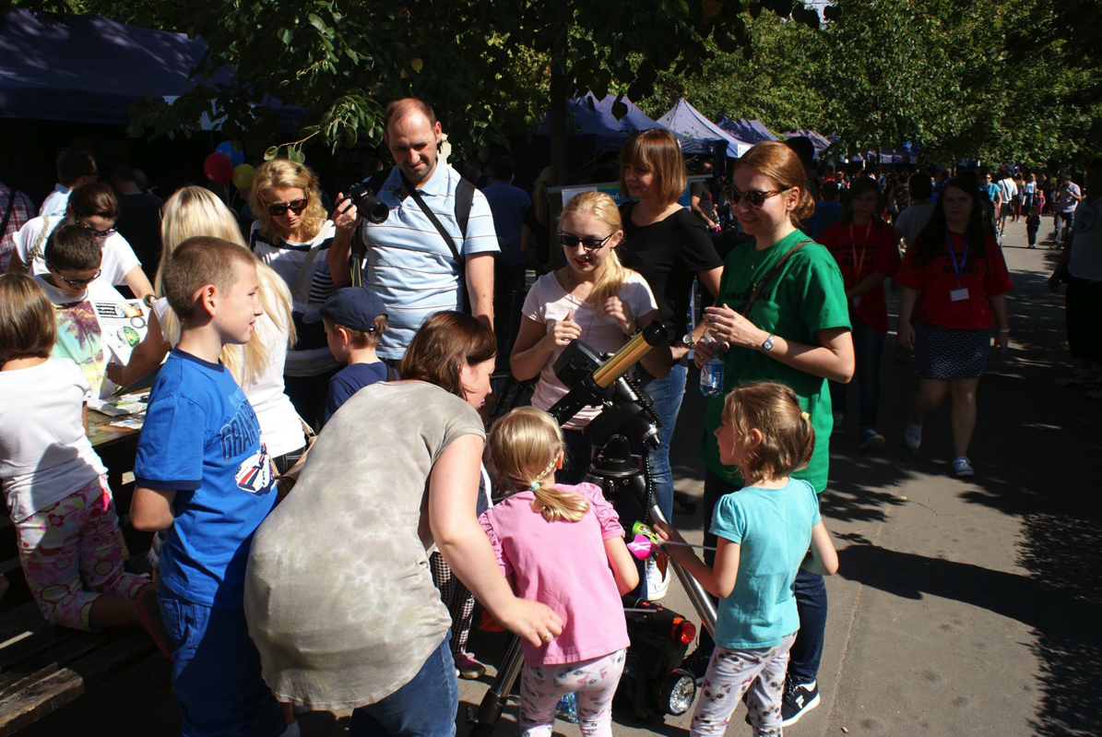
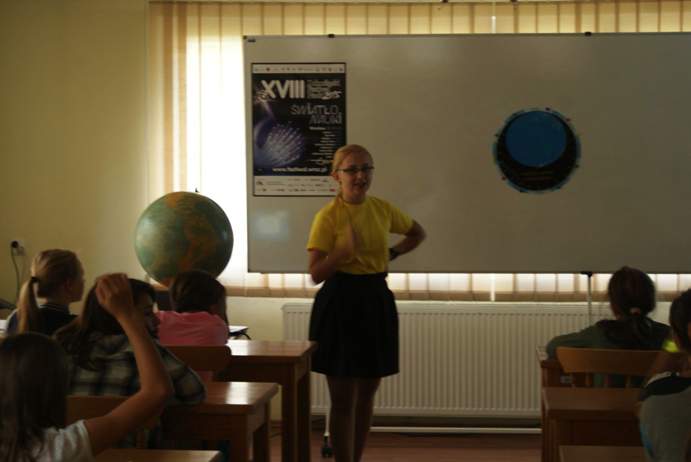
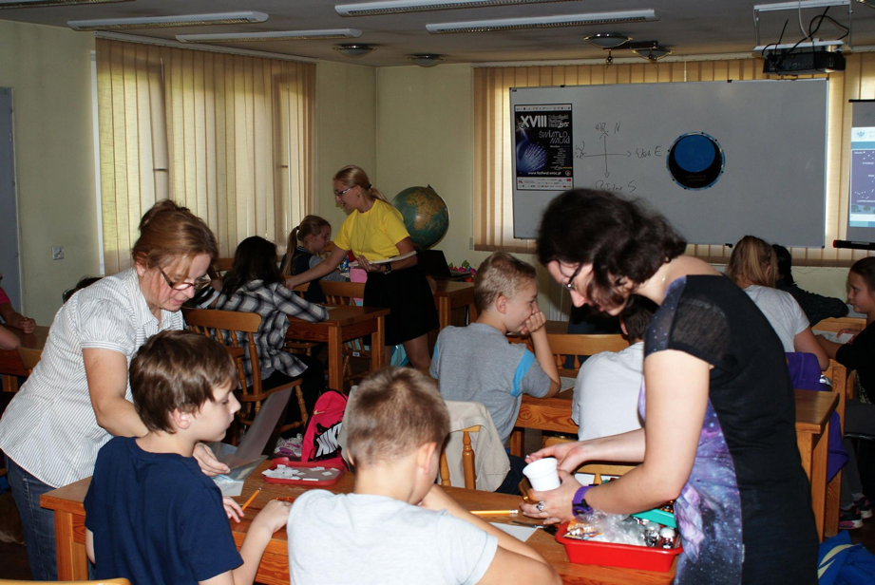
Progress on spectroscopy and imaging III 19-21.11.2019
The knowledge park
LOWER SILESIAN
SCIENCE FESTIVAL
ASTRONOMY LESSONS FOR KIDS

Slide 10

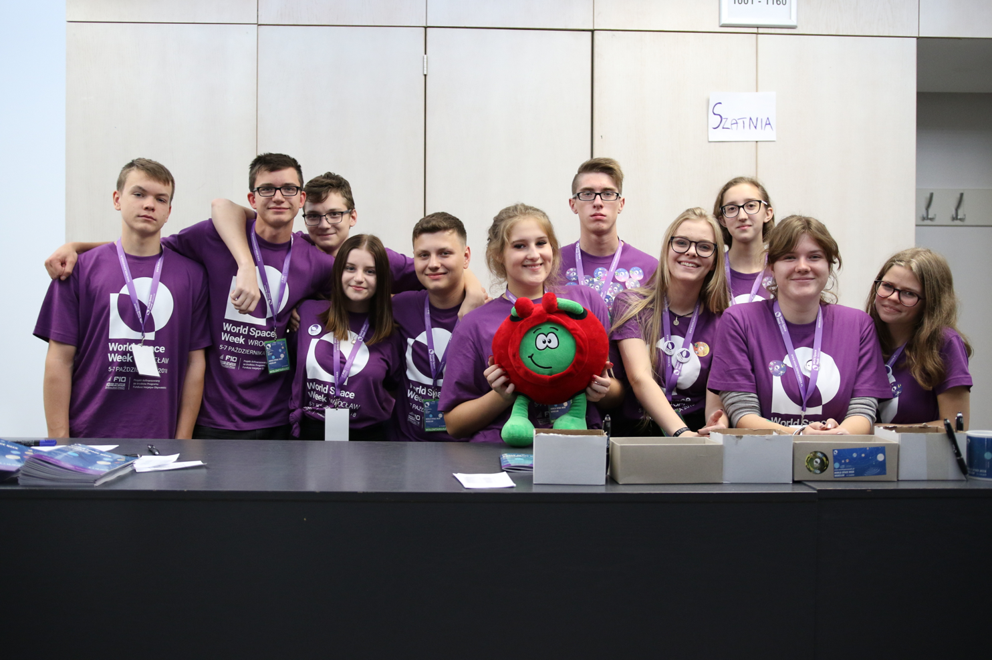

WORLD SPACE WEEK
Progress on spectroscopy and imaging III 19-21.11.2019
The United Nations General Assembly declared in 1999 that World Space Week (WSW) will be held each year from October 4-10.

Slide 11
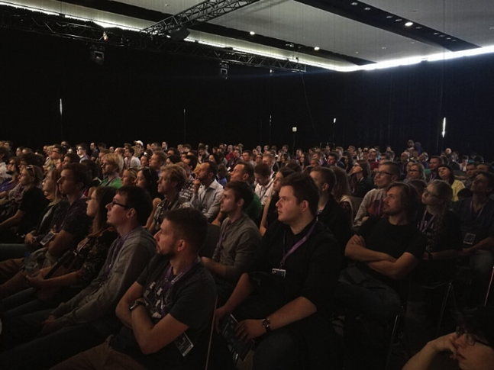
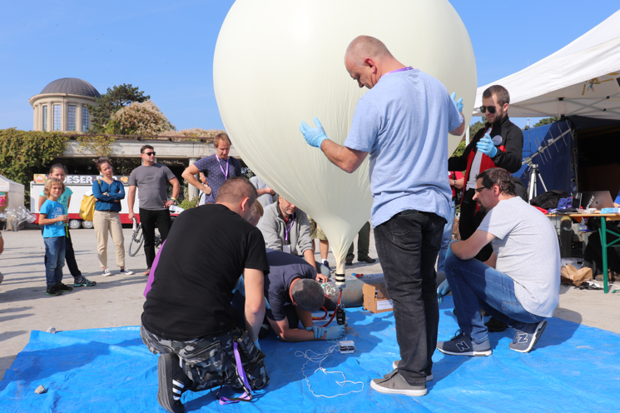
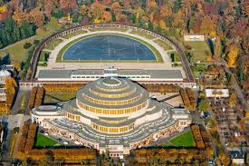
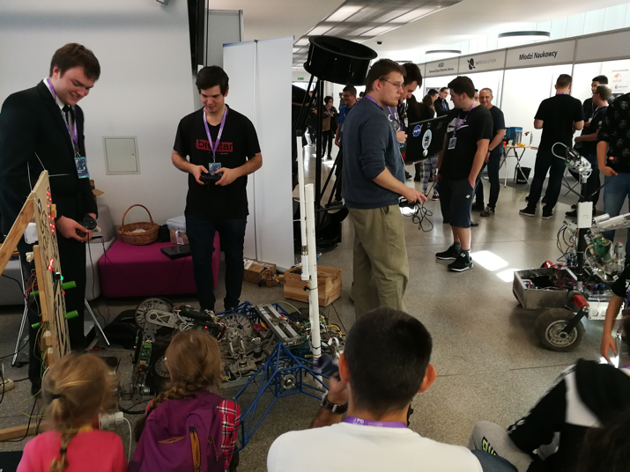
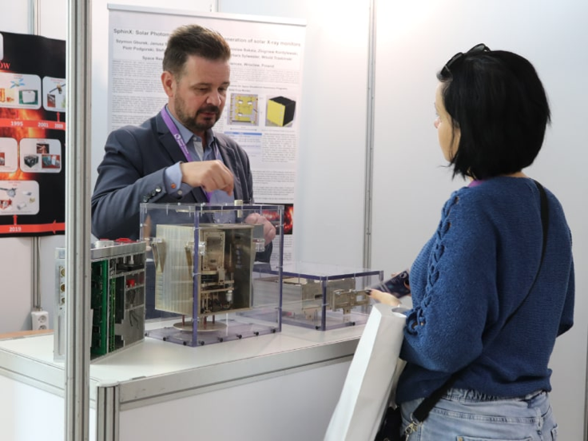
WORLD SPACE WEEK
Progress on spectroscopy and imaging III 19-21.11.2019
Centennial Hall
Wrocław Congress Center
WROCŁAW
EDITION
in WROCŁAW
SINCE 2017

Slide 12
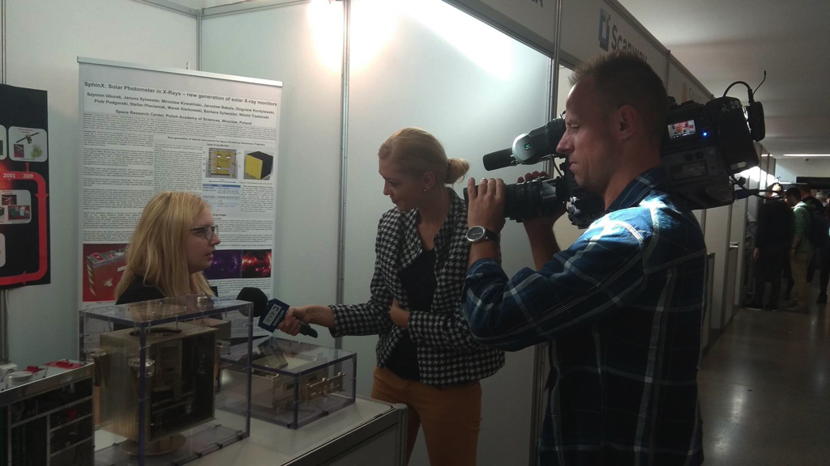
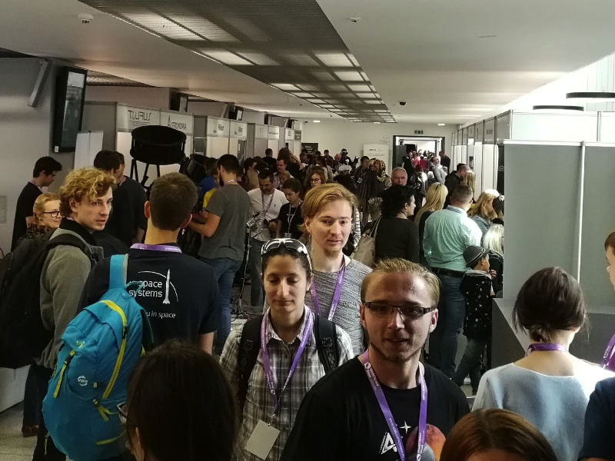
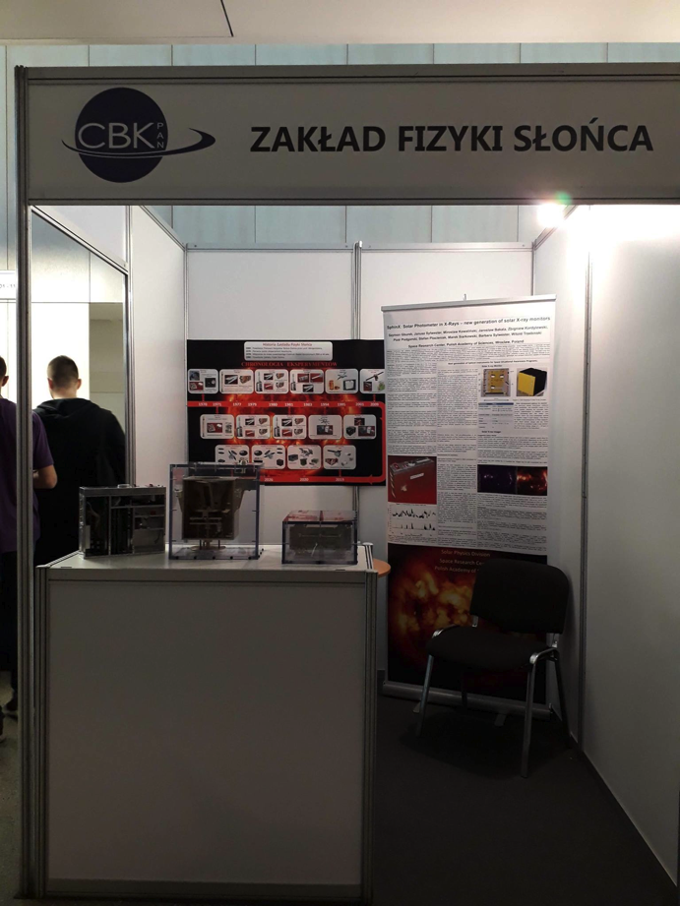
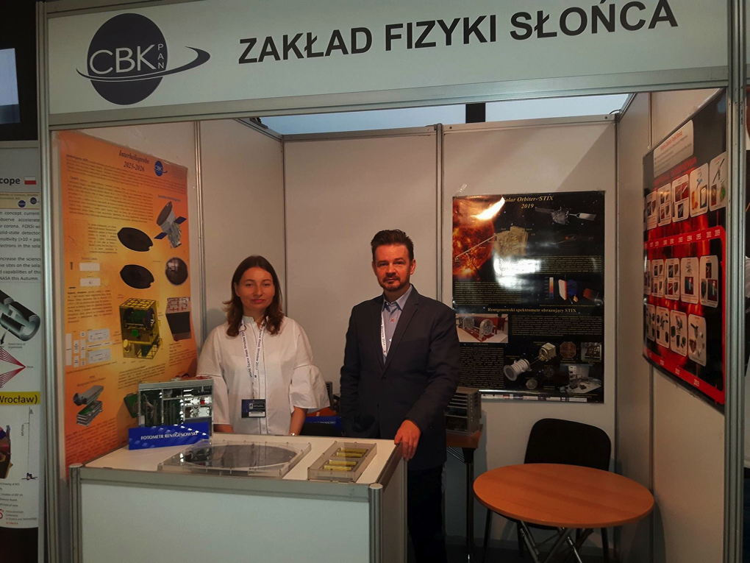
Progress on spectroscopy and imaging III 19-21.11.2019
WORLD SPACE WEEK
SPACE SECTOR FAIR

Slide 13
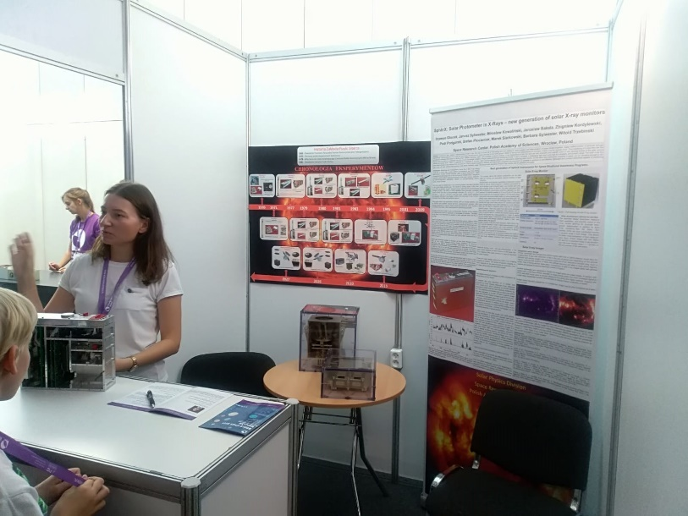
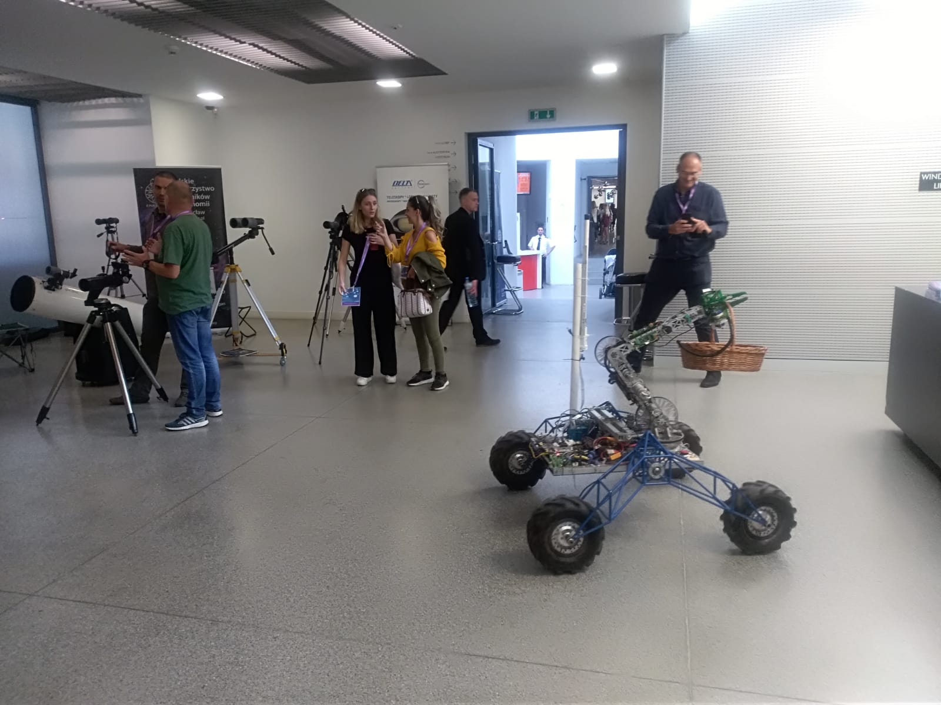
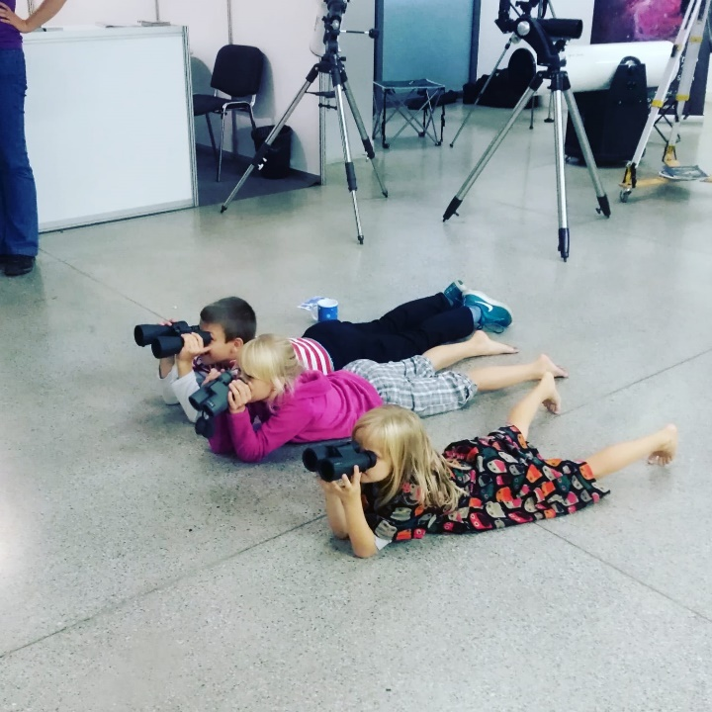
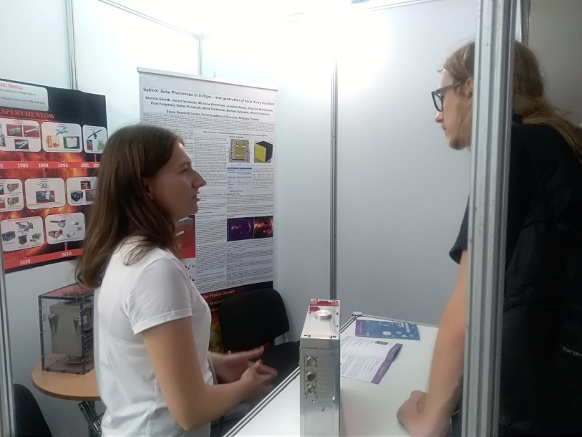
Progress on spectroscopy and imaging III 19-21.11.2019
WORLD SPACE WEEK
SPACE SECTOR FAIR

Slide 14
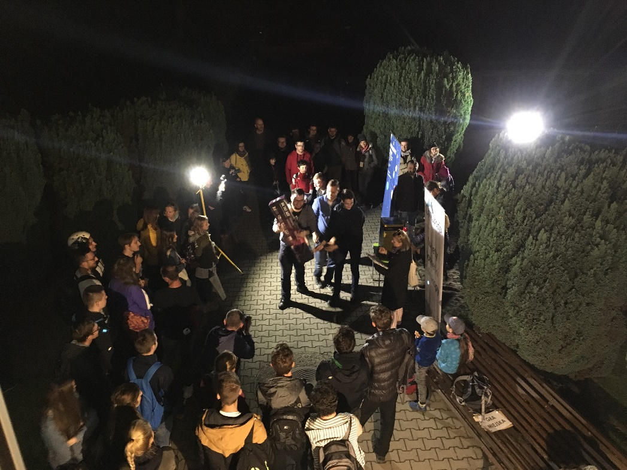
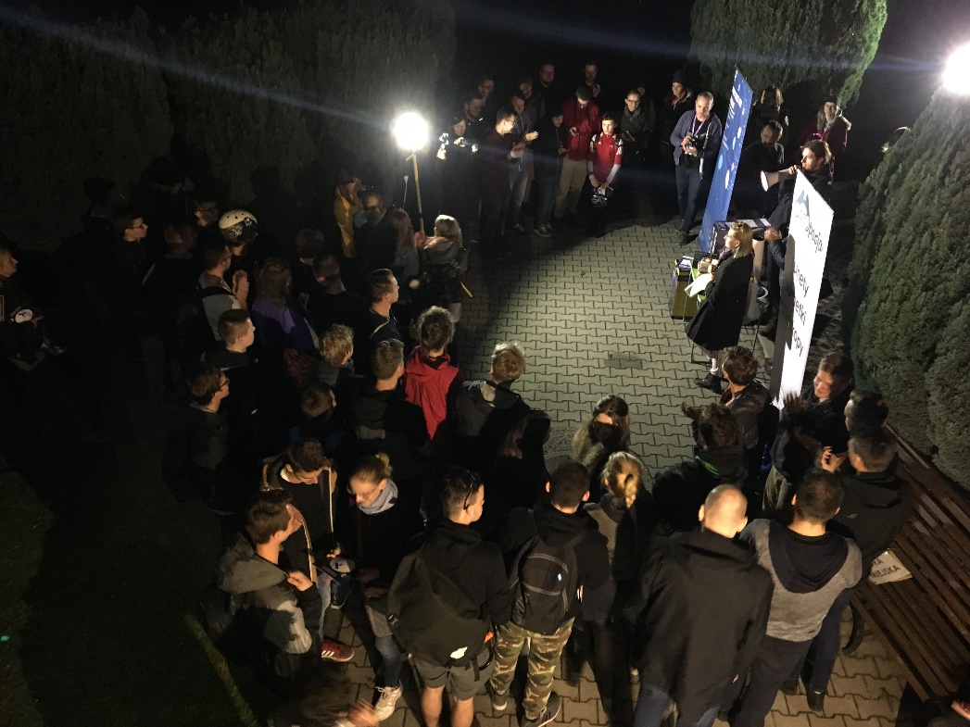

Progress on spectroscopy and imaging III 19-21.11.2019
WORLD SPACE WEEK
CITY GAME

Slide 15
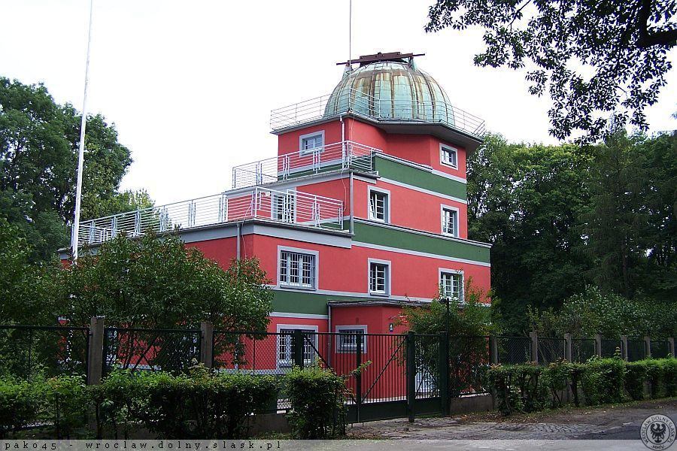
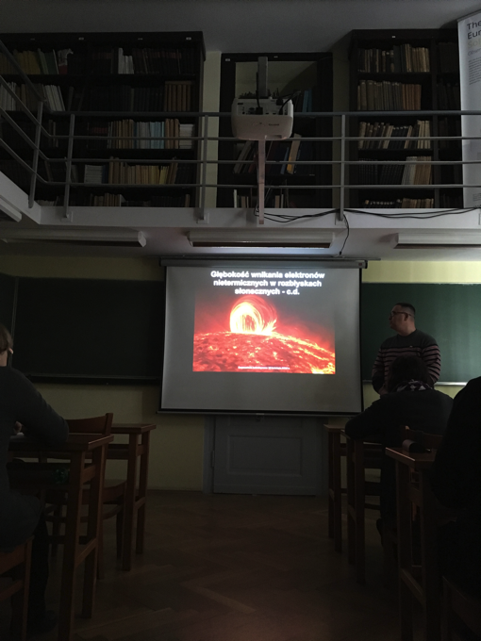
Popular-science lectures at AI UWr
Progress on spectroscopy and imaging III 19-21.11.2019
Astronomical Institute, University of Wroclaw
DATE LECTURER TOPIC
8 XI 2019 dr Paweł Preś Gdzie się podziali wszyscy kosmici?
22 XI 2019 mgr Krzysztof Kotysz Czy już znaleźliśmy Ziemię 2.0?
6 XII 2019 prof. Andrzej Pigulski Ziemia pod ostrzałem
20 XII 201 prof. Michał Tomczak Historyczne wyprawy zaćmieniowe
10 I 2020 dr Wojciech Szewczuk Od MOST po TESS
24 I 2020 dr Urszula Bąk-Stęślicka Podbój kosmosu
6 III 2020 prof. Arkadiusz Berlicki 50 lat minęło, czyli o lądowaniu człowieka na Księżycu
20 III 2020 mgr Joanna Więckowska Życie we Wszechświecie
3 IV 2020 dr Dawid Moździerski Obcy w Układzie Słonecznym
17 IV 2020 dr Tomasz Mrozek Solar Orbiter
8 V 2020 dr Jakub Ciążela Kolonizacja Marsa, a złoża metali
22 V 2020 mgr Piotr Kołaczek-Szymański Fenomen (astro)fizyki.
5 VI 2020 mgr Przemysław Mikołajczyk Dlaczego planety Wolszczana są dziwne?
19 VI 2020 dr hab. Joanna Molenda-Żakowicz Życie pozaziemskie. Czy to już?

Slide 16



THANK YOU!
Progress on spectroscopy and imaging III 19-21.11.2019
Magdalena Gryciuk
+48 71 374 76 84
mg@cbk.pan.wroc.pl
http://www.cbk.pan.wroc.pl/

